Slide 1
Игра
«Доскажи словечко»
Автор:
Воспитатель
Мадоу црр д/с № 14
Бочкарева И.А.

Slide 2
Весна
Если на проталинке
Встал подснежник маленький,
Значит, к нам пришла она -
Долгожданная *****.

Slide 3
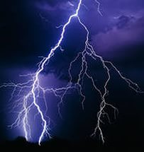
Гром
Только ласточки-касатки
Прилетят весенним днём,
Значит, помните, ребятки,
Скоро грянет первый ***

Slide 4
Дождь
Если вдруг зажжется кряду
Над простором пара радуг,
Значит, через два-три дня
Жди повторного *****.

Slide 5
Грибы
Вот хорошая примета:
Как туман насядет летом,
Значит, срочно с туесками
В лес идите за *******.

Slide 6
Лето
Если частые метели
Вам зимою надоели,
Это верная примета,
Что дождливым будет ****.

Slide 7
Спасибо
за
внимание!

